Slide 1



Interactions Homme-Machines
Web sémantique
Réalisé par :
Ghrairi Narjes
Oriyane Rass Ihssane
Proposé par :
Catherine Recannati
2017-2018

Slide 2
PLAN
1
Web sémantique
Définition
Objectifs
2
Principes et application du web sémantique
Principes du web sémantique
Exemples d’applications du web sémantique
3
Web 2.0
Définition
Caractéristiques
4
Impact du Web 2.0 sur les IHM & Plasticité
Impact du Web 2.0 sur les IHM
Web 2.0 & Plasticité
1

Slide 3

Web sémantique
1
2
3
4
Définition
Objectifs
Le Web sémantique désigne un ensemble de technologies visant à rendre le contenu des ressources du World Wide Web accessible et utilisable par les programmes et agents logiciels, grâce à un système de métadonnées formelles, utilisant notamment la famille de langages développés par le W3C.
2
Notes:
Permettre l’échange de données entre agents (logicielles et/ou humains) dans le web
World Wide Web : Organisme de standardisation à but nonlucratif, fondé en octobre 1994 comme un consortium chargé de promouvoir la compatibilité des technologies du World Wide Web telles que :HTML, XHTML, XML, CSS, PNG, SVG…

Slide 4
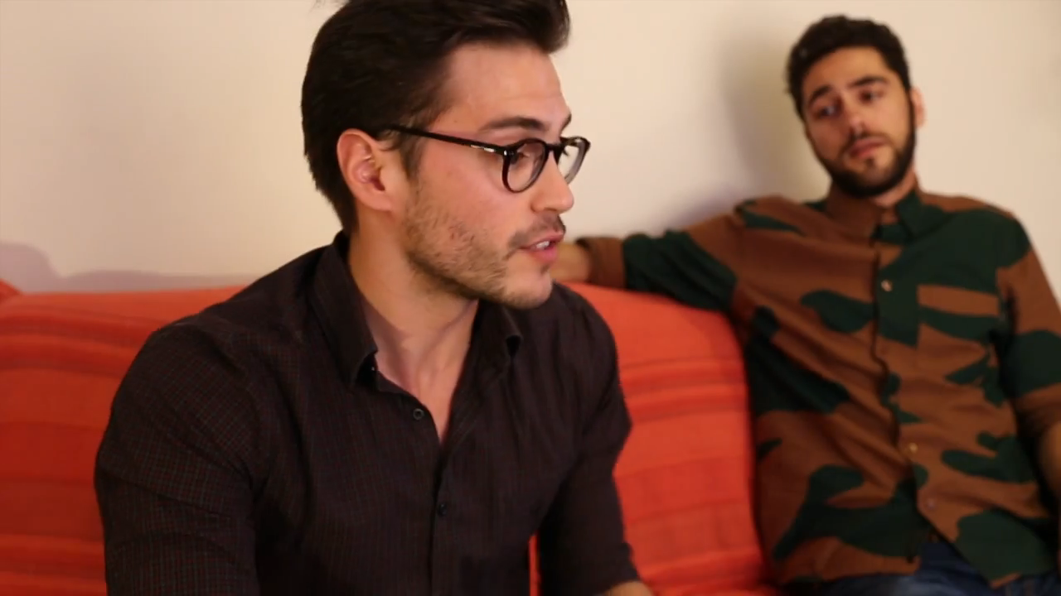
Web sémantique
1
2
3
4
Définition
Objectifs
2
Notes:
Permettre l’échange de données entre agents (logicielles et/ou humains) dans le web
World Wide Web : Organisme de standardisation à but nonlucratif, fondé en octobre 1994 comme un consortium chargé de promouvoir la compatibilité des technologies du World Wide Web telles que :HTML, XHTML, XML, CSS, PNG, SVG…

Slide 5
Web sémantique
1
2
3
4
Définition
Objectifs
Le Web sémantique est fondé sur les protocoles et langages standards du Web :
Le protocole HTTP
Les Uniform Resource Identifiers (URI)
Le langage XML (dans le cas, majoritaire, où RDF est sérialisé en XML).
À ces standards s'ajoutent ceux qui sont propres au Web sémantique :
RDF (Resource Description Framework): modèle conceptuel permettant de décrire toute donnée ;
RDF Schema : langage permettant de créer des vocabulaires, ensembles de termes utilisés pour décrire des choses ;
OWL : langage permettant de créer des ontologies, vocabulaires plus complexes servant de support aux traitements logiques (inférences, classification automatique…) ;
SPARQL: langage de requêtes pour obtenir des informations à partir de graphes RDF.
2
Notes:
Permettre l’échange de données entre agents (logicielles et/ou humains) dans le web
World Wide Web : Organisme de standardisation à but nonlucratif, fondé en octobre 1994 comme un consortium chargé de promouvoir la compatibilité des technologies du World Wide Web telles que :HTML, XHTML, XML, CSS, PNG, SVG…

Slide 6
Web sémantique
1
2
3
4
Définition
Objectifs & Finalités
Utiliser les agents du web pour traiter des données (ex : faciliter l’indexation par Google Search)
Communiquer / utiliser des données du web pour enrichir les bases de connaissances maisons (ex. Ville intelligente : recueillir des données GPS globales pour offrir des services de gestion de la circulation )
Communique / Utiliser les données maisons pour enrichir la base de données de connaissances du web (ex. gouvernement ouvert : ouvrir l’accès aux données publiques pour un traitement par les utilisateurs du web )
2
Notes:
Que la donnée soit intéropérable : Le format de la donnée est découplée de la technologie du diffuse (le serveur) et qui traite (le client) la donnée
Que la signification de la donnée soit décrite (sémantique)
Les exigences pour un web donnée
Objectifs visés : une meilleure structuration du web
- rendre explicites les relations sémantiques (les liens) entre les documents du web - faciliter l'utilisation et la recomposition des ressources par les machines - ajouter des annotations sémantiques aux ressources du web, décrivant leurs contenus et leurs fonctionnalités - permettre une meilleure interopérabilité : des ressources et des machines - développer une grammaire universelle pour la production, le stockage et l'échange des données : XML

Slide 7
Web sémantique
1
2
3
4
Définition
Objectifs & Finalités
Transformer le web en un vaste "espace d'échanges de ressources entre machines, permettant l'exploitation de grands volumes d'informations et de services variés
Libérer les utilisateurs d'une partie du travail de recherche et d'exploitation des résultats, grâce à des capacités accrues de :
- Recherche d'information
- Intégration de sources d'information
- Découverte, d'exploitation et de combinaisons de services
- Raisonnement des machines
2

Slide 8
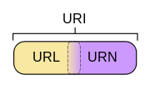
Principes et applications du web sémantique
Web sémantique
1
2
3
4
Principes du web sémantique
Application du web sémantique
1. Normalisation de l’identification des ressources numériques :
Identification stable et univoque des concepts et des objets du web par des URI (Uniform Resource Identifier).
Il existe deux types d’URI :
- URL : Uniform Resource Locator
Spécifie la localisation d’une ressource et comment la récupérer grâce au schéma : http, ftp, smb, file, …
- URN : Uniform Resource Name
Identifie de manière unique la ressource sans décrire ni comment ni où la trouver.
6
Notes:
⇒ Comment ? Sur quels principes et outils repose le web sémantique ?
Pour permettre aux machines d'exploiter ces annotations sémantiques et permettre ces accès intelligents aux ressources, une quadruple normalisation est nécessaire :
⇒
Principe fondamental du web sémantique : la séparation du contenu des documents de l'organisation de ce contenu

Slide 9

Principes et applications du web sémantique
Web sémantique
1
2
3
4
Principes du web sémantique
Application du web sémantique
2. Normalisation de la description des ressources : les systèmes de métadonnées:
- Les ressources sont enrichies d'annotations sémantiques (métadonnées) décrivant leurs contenus et leurs fonctionnalités.
6
Notes:
⇒ Comment ? Sur quels principes et outils repose le web sémantique ?
Pour permettre aux machines d'exploiter ces annotations sémantiques et permettre ces accès intelligents aux ressources, une quadruple normalisation est nécessaire :
⇒

Slide 10

Principes et applications du web sémantique
Web sémantique
1
2
3
4
Principes du web sémantique
Application du web sémantique
2. Normalisation de la description des ressources : les systèmes de métadonnées:
- Utilisation d'un modèle conceptuel simple (RDF Model) qui permet de décrire sans ambigüité les objets du web et les relations entre ces objets.
6
Notes:
⇒ Comment ? Sur quels principes et outils repose le web sémantique ?
Pour permettre aux machines d'exploiter ces annotations sémantiques et permettre ces accès intelligents aux ressources, une quadruple normalisation est nécessaire :
⇒

Slide 11
Principes et applications du web sémantique
Web sémantique
1
2
3
4
Principes du web sémantique
Application du web sémantique
3. Normalisation de la structuration des documents numériques : créer une langue universelle pour les documents numériques (XML):
Balises porteuses de sens
Grammaire universelle pour la production
Stockage et l'échange des données
6

Slide 12
Principes et applications du web sémantique
Web sémantique
1
2
3
4
Principes du web sémantique
Application du web sémantique
4. Normalisation de l’indexation : langages permettant de décrire et d'indexer le contenu des documents :
Classifications
Ontologies
Thésaurus
6
Notes:
Ontologie :
A l'origine, terme philosophique (science de l'être). Reprise du terme en informatique pour désigner la représentation des connaissances et la définition de catégories. Une ontologie structure les termes d'un domaine, en établissant des relations de proximité entre eux, du type "partie de". Les ontologies informatiques sont des formes de taxinomies, ou classifications utilisées en sciences naturelles.
Principe fondamental du web sémantique : la séparation du contenu des documents de l'organisation de ce contenu

Slide 13
Principes et applications du web sémantique
Web sémantique
1
2
3
4
Principes du web sémantique
Application du web sémantique
Classifications
Langage de traitement/classification sémantique
Système organisé et hiérarchisé de classification d’«objets »
Les classifications sont utilisées dans tous les domaines d’activités humaines (les espèces vivantes, les maladies, les produits ou services, les documents dans une bibliothèque…)
Elles apportent cependant un éclairage utile aux réflexions sur la nature de la connaissance et les processus cognitifs mis en jeu
Les classifications sont donc importantes pour organiser les connaissances.
Classer les objets/connaissances
6
Notes:
Ontologie :
A l'origine, terme philosophique (science de l'être). Reprise du terme en informatique pour désigner la représentation des connaissances et la définition de catégories. Une ontologie structure les termes d'un domaine, en établissant des relations de proximité entre eux, du type "partie de". Les ontologies informatiques sont des formes de taxinomies, ou classifications utilisées en sciences naturelles.
Principe fondamental du web sémantique : la séparation du contenu des documents de l'organisation de ce contenu

Slide 14
Principes et applications du web sémantique
Web sémantique
1
2
3
4
Principes du web sémantique
Application du web sémantique
Ontologies
Ensemble structuré des termes et concepts représentant le sens d'un champ d'informations ou les éléments d'un domaine de connaissances.
Modèle de données représentatif d'un ensemble de concepts dans un domaine
Relations entre ces concepts.
Le terme est utilisé par analogie avec le concept philosophique, d'ontologie (de onto-, tiré du grec « étant », participe présent du verbe « être ») qui est l'étude de l'être en tant qu'être, c'est-à-dire l'étude des propriétés générales de ce qui existe.
=> L'objectif premier d'une ontologie est de modéliser un ensemble de connaissances dans un domaine donné, qui peut être réel ou imaginaire.
6
Notes:
Ontologie :
A l'origine, terme philosophique (science de l'être). Reprise du terme en informatique pour désigner la représentation des connaissances et la définition de catégories. Une ontologie structure les termes d'un domaine, en établissant des relations de proximité entre eux, du type "partie de". Les ontologies informatiques sont des formes de taxinomies, ou classifications utilisées en sciences naturelles.
Principe fondamental du web sémantique : la séparation du contenu des documents de l'organisation de ce contenu

Slide 15
Principes et applications du web sémantique
Web sémantique
1
2
3
4
Principes du web sémantique
Application du web sémantique
Thésaurus, thésaurus de descripteurs ou thésaurus documentaire
Liste organisée de termes contrôlés et normalisés
Représentant les concepts d'un domaine de la connaissance
Utilisé pour l'indexation de documents et la recherche de ressources documentaires dans des applications informatiques spécialisées.
Une catégorie de langages documentaires parmi d'autres.
Les termes (dans l'exemple ci-contre : véhicule, navire,...) sont reliés entre eux par des relations de :
de synonymie (terme équivalent)
de hiérarchie (terme générique et terme spécifique)
d'association (terme associé)
6
Notes:
Ontologie :
A l'origine, terme philosophique (science de l'être). Reprise du terme en informatique pour désigner la représentation des connaissances et la définition de catégories. Une ontologie structure les termes d'un domaine, en établissant des relations de proximité entre eux, du type "partie de". Les ontologies informatiques sont des formes de taxinomies, ou classifications utilisées en sciences naturelles.
Principe fondamental du web sémantique : la séparation du contenu des documents de l'organisation de ce contenu

Slide 16

Principes et applications du web sémantique
Web sémantique
1
2
3
4
Principes du web sémantique
Applications du web sémantique
Protégé
Construire une ontologie pour un domaine donné
Définir des formulaires d’entrée de données
Acquérir des données à l’aide de ces formulaires sous forme d’instances de cette ontologie.
Librairie Java qui peut être étendue pour :
Créer de véritables applications à bases de connaissances en utilisant un moteur d’inférence pour raisonner
Déduire de nouveaux faits par application de règles d’inférence aux instances de l’ontologie et à l’ontologie elle même (méta-raisonnement).
6
Notes:
Protégé est un éditeur qui permet de construire une ontologie pour un domaine donné, de définir des formulaires d’entrée de données, et d’acquérir des données à l’aide de ces formulaires sous forme d’instances de cette ontologie. Protégé est également une librairie Java qui peut être étendue pour créer de véritables applications à bases de connaissances en utilisant un moteur d’inférence pour raisonner et déduire de nouveaux faits par application de règles d’inférence aux instances de l’ontologie et à l’ontologie elle même (méta-raisonnement).

Slide 17

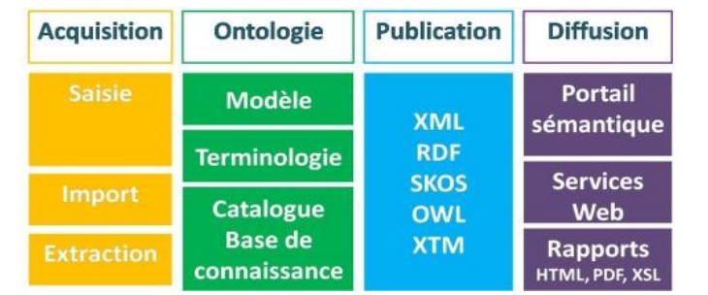
Principes et applications du web sémantique
Web sémantique
1
2
3
4
Principes du web sémantique
Applications du web sémantique
Editeur de logiciel spécialisé dans les technologies du web sémantique (Web 3.0)
Mises en œuvre par des éditeurs, activités de santé, industries, centres de recherche
Gestion de référentiels métiers, terminologies, taxonomies, bases de connaissances et ontologies
Agrégation et l’annotation sémantique des contenus et leur mise à disposition au sein de portail sémantiques.
6
Notes:
https://www.youtube.com/watch?v=Qbuzsy1k5Dw
⇒ Quelles conséquences du web sémantique ?
A moyen terme, si le Web sémantique se développe véritablement et s'étend à la plupart des ressources numériques du web, de profonds bouleversements sont à prévoir dans la production, l'échange et la recherche d'informations sur le web :
Travail en profondeur dans la trame même des documents et de l'information, au niveau "micro" des documents ; importance de la notion de "granularité" de l'information
possibilités inédites de recherche intelligente sur le contenu
nouvelles formes de représentation de l'information : en amont (lors de la conception avec XML) et en aval (lors de la recherche)
Ontologie :
A l'origine, terme philosophique (science de l'être). Reprise du terme en informatique pour désigner la représentation des connaissances et la définition de catégories. Une ontologie structure les termes d'un domaine, en établissant des relations de proximité entre eux, du type "partie de". Les ontologies informatiques sont des formes de taxinomies, ou classifications utilisées en sciences naturelles.

Slide 18
Web 2.0
1
2
Principes et applications du web sémantique
3
4
Définition
Caractéristiques
Le web 2.0 désigne la nouvelle étape de l'évolution d'Internet à partir des années 2000.
L'apparition d'interfaces innovantes et de facilités d'utilisation de l'outil web par les internautes, malgré la complexification de la technologie, a en effet donné lieu au web 2.0.
La multiplication des échanges via le net est l'atout majeur de cette évolution médiatique. Plateformes d'échange, réseaux sociaux et sites collaboratifs mettent en avant la particularité du web 2.0, qui est de se tourner davantage vers les internautes, en les faisant passer du statut de spectateur de différentes pages web à celui d'acteur de celles-ci.
L'utilisation des fonctions participatives de cette nouvelle génération du web est en outre un avantage considérable pour le développement de techniques commerciales.
9
Notes:
Caractéristiques : Des médias participatifs nombreux (YouTube, Wikipédia, etc.) ; • Nouveaux usages : interactivité, commentaires et liens déposés sur les blogs. ; • Récupération par des agrégateurs de contenu ; internautes Consommateurs; • Comparaison des prix, des caractéristiques : des citoyens mieux informés et plus exigeants ;

Slide 19
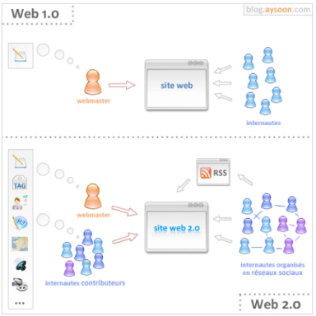
Web 2.0
1
2
Principes et applications du web sémantique
3
4
Définition
Caractéristiques
Le web en tant que plateforme
Tirer parti de l’intelligence collective
La puissance est dans les données
La fin des cycles de releases (versions)
Des modèles de programmation légers
Le logiciel se libère du PC
Enrichir les interfaces utilisateurs
9
Notes:
En comparant certains aspects d’applications récentes avec des services plus anciens, Tim O’Reilly énonce les 7 principes qui selon lui, représentent les traits les plus caractéristiques d’un service web 2.0 :
https://recherchemid.wordpress.com/2016/11/29/quest-ce-que-le-web-2-0-histoire-caracteristiques-et-perspectives/

Slide 20

Web 2.0
1
2
Principes et applications du web sémantique
3
4
Définition
Caractéristiques
9
Notes:
En comparant certains aspects d’applications récentes avec des services plus anciens, Tim O’Reilly énonce les 7 principes qui selon lui, représentent les traits les plus caractéristiques d’un service web 2.0 :
https://recherchemid.wordpress.com/2016/11/29/quest-ce-que-le-web-2-0-histoire-caracteristiques-et-perspectives/

Slide 21
1
2
3
4
Web 2.0 et impacts sur les IHM & Plasticité
Impacts du web 2.0 sur les IHM
Plasticité
Technique
Utilisation de technologies qui sont combinées (ergonomie des sites Web et interfaces utilisateurs, feuilles de style CSS, syndication de contenu, utilisation d’Ajax) ; transition vers des applications Web pour les utilisateurs
Sociale
Interactions entre les utilisateurs et le partage (blogs, wikis, réseaux sociaux)
Relative aux données collectées
- Interopérabilité (Dataportability, OpenSocial).
- Diffusion
- Visualisation de données
13
Notes:
Les usages accompagnant le Web 2.0 ont donné naissance à de nouvelles modalités d’interaction supportées par des interfaces permettant aux internautes « d’une part d’interagir sur le contenu des pages et d’autre part d’interagir entre eux »
Ensemble cohérents d'objets modélisés en 3D et avec lesquels on peut interagir dans une réalité virtuelle. un monde de synthèse, dans lequel un individu peut évoluer et avec lequel il peut interagir en temps réel. l'immersion est aussi importante que l'interactivité

Slide 22
1
2
3
4
Impact du Web 2.0 sur les IHM & Plasticité
Impact du web 2.0 sur les IHM
Plasticité
Capacité d’adaptation d’une IHM : à la conception / exécution
Au contexte d’usage : langage, plate-forme logicielle/matérielle, utilisateur, environnement, ...
Dans le respect de la valeur attendue par l’utilisateur cible : utilisabilité, ergonomie
13
Notes:
Plasticité ? Capacité d’adaptation d’une IHM : à la conception / exécution Au contexte d’usage : langage, plate-forme logicielle/matérielle, utilisateur, environnement, ... Dans le respect de la valeur attendue par l’utilisateur cible : utilisabilité, ergonomie
https://www.youtube.com/watch?v=z10xT6rAF7I

Slide 23
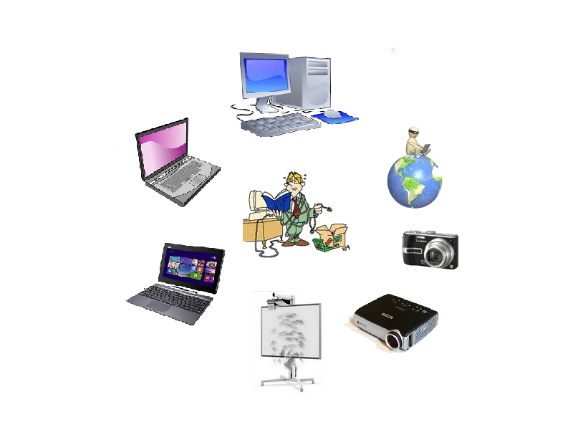
Web 2.0et impact sur les IHM & Plasticité
1
2
3
Web 2.0
4
Impact du web 2.0 sur les IHM
Plasticité
RIA (Rich Internet Application)
Désigne une nouvelle génération d’interfaces et d’applications associées
Reflet d’une évolution à la fois technologique, ergonomique et esthétique répondant elle même à une évolution des besoins des utilisateurs.
Le point clé de cette évolution réside précisément dans la métaphore de la richesse :
- Présentation des contenus
- Navigation
- Ergonomique
- Pédagogique
13
Notes:
RIA (Rich Internet Application)
Les désignent une nouvelle génération d’interfaces et d’applications associées
Les RIA sont avant tout le reflet d’une évolution à la fois technologique, ergonomique et esthétique répondant elle même à une évolution des besoins des utilisateurs.
Le point clé de cette évolution réside précisément dans la métaphore de la richesse :
- Présentation des contenus
- Navigation
- Ergonomique
- Pédagogique

Slide 24
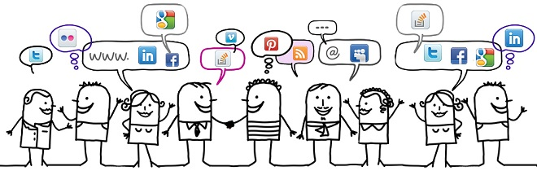
1
2
3
4
Web 2.0 et impact sur les IHM & Plasticité
Impact du web 2.0 sur les IHM
Plasticité
Mondes Virtuels
Ensemble cohérents d'objets modélisés en 3D
Interactions dans une réalité virtuelle
Monde de synthèse
Evolution
Interactivité en temps réel
Immersion
13
Notes:
Les usages accompagnant le Web 2.0 ont donné naissance à de nouvelles modalités d’interaction supportées par des interfaces permettant aux internautes « d’une part d’interagir sur le contenu des pages et d’autre part d’interagir entre eux »
Ensemble cohérents d'objets modélisés en 3D et avec lesquels on peut interagir dans une réalité virtuelle. un monde de synthèse, dans lequel un individu peut évoluer et avec lequel il peut interagir en temps réel. l'immersion est aussi importante que l'interactivité

Slide 25
Conclusion
L’enjeu primordial des moteurs de recherches et d’offrir un meilleur service à l’utilisateur et ceci grâce à l’évolution du Web Sémantique ainsi qu’aux différentes technologies qui servent à améliorer les interactions et les interfaces utilisateurs.
13
Notes:
Plasticité ? Capacité d’adaptation d’une IHM : à la conception / exécution Au contexte d’usage : langage, plate-forme logicielle/matérielle, utilisateur, environnement, ... Dans le respect de la valeur attendue par l’utilisateur cible : utilisabilité, ergonomie
https://www.youtube.com/watch?v=z10xT6rAF7I

Slide 26
Webographie
http://slideplayer.fr/slide/1685694/
https://www.slideserve.com/antoinette/web-s-mantique
https://www.sites.univ-rennes2.fr/urfist/recherche_information_websemantique
https://bu.univ-ouargla.dz/master/pdf/Master-GHORFA-AIADI.pdf?idmemoire=675
http://www1.montpellier.inra.fr/mistea/publications/masterthesisAT.pdf
13
Notes:
Plasticité ? Capacité d’adaptation d’une IHM : à la conception / exécution Au contexte d’usage : langage, plate-forme logicielle/matérielle, utilisateur, environnement, ... Dans le respect de la valeur attendue par l’utilisateur cible : utilisabilité, ergonomie
https://www.youtube.com/watch?v=z10xT6rAF7I

Slide 27
Merci pour votre attention

